Slide 1
“创新、协调、绿色、开放、共享”
健康中国
无创血液自动分析仪的临床应用探索

Slide 2
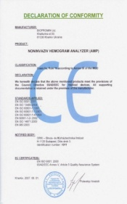
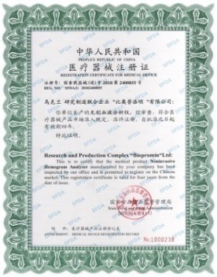
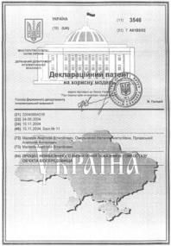
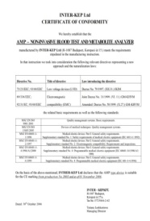
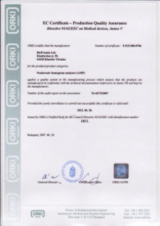
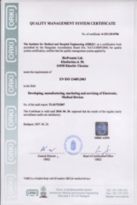
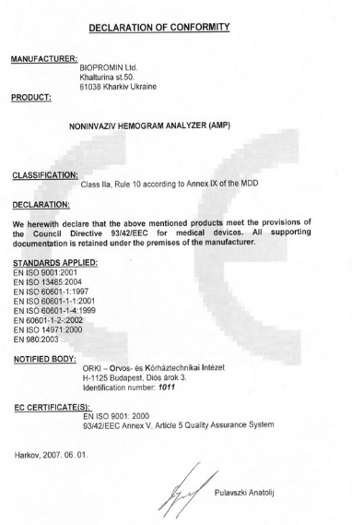
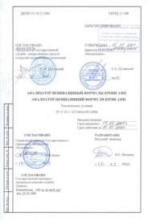
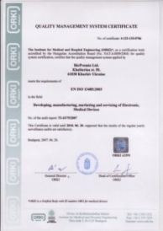
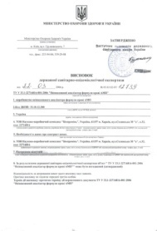
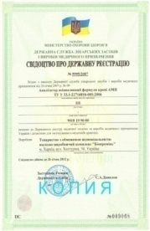
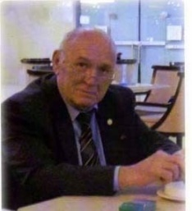
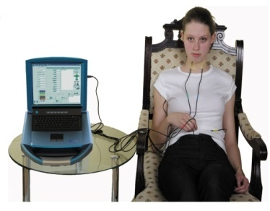
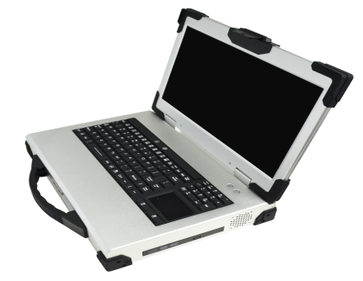
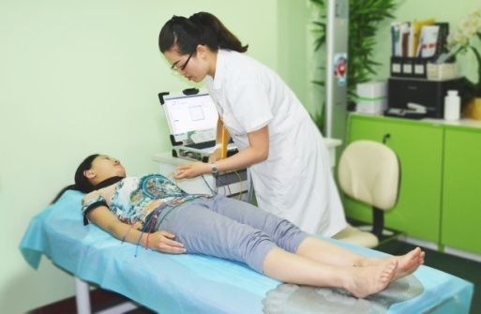
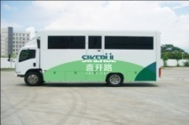
该系统已经取得欧盟，中华人民共和国及其他北京的
有效性，科学性及安全性的资质证明
无创血液分析仪能够快速便捷，精准实时的监测人体系统性生理功能。
国外临床医学文献报道的平均吻合律是90%以上。中国为91.34%。
已通过了CE，CFDA、ISO等相关认证。

Slide 3
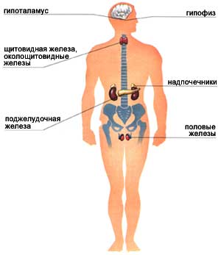
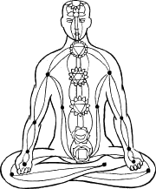
多学科、高科技
统计学：是生物信息学的数学基础之一； 概率论与随机过程理论：隐马尔科夫链模型（HMM）； 运筹学，如动态规划法：序列比对的基本工具； 最优化理论与算法：蛋白质空间结构预测和分子对接研究； 几何拓扑学：DNA超螺旋研究，多肽链折叠； 信息论：分子进化、蛋白质结构预测、序列比对； 计算数学（如常微分方程数值解法）：分子动力学的基本工具； 群论：遗传密码和DNA序列的对称性； 组合数学：分子进化和基因组序列。（用近2年的时间研究中医的脉相学等相关原理帮助综合实现无创的原理）

Slide 4
异动和风险提示
1.血脂代谢异常：临床吻合率--96%以上
2.血糖代谢异常：临床吻合率--82%以上
3.高血压风险： 临床吻合率--87%以上
4.血栓形成风险：临床吻合率--90%以上
5.激素代谢异常：临床吻合率--90%以上
6.免疫代谢异常：临床吻合率--91%以上
7.炎症形成风险：临床吻合率--98%以上
8.肿瘤形成风险：临床吻合率--52%左右

Slide 5
基础生理功能评估
心功能：临床吻合率大于98%
肺功能：临床吻合率大于98%
肝功能：临床吻合率大于98%
肾功能：临床吻合率大于98%
胃肠功能：临床吻合率大于90%
神经功能：临床吻合率大于98%
生殖功能：临床吻合率大于90%
免疫功能：临床吻合率大于95%
基础代谢：临床吻合率大于99%
水电解质、微量元素和血气分析：临床吻合率大于99%

Slide 6
临床科研应用
1.亚健康评估：11741例（临床吻合率大于99%）
2.体检疑点确认：5926例（临床吻合率大于95%）
3.慢病管理：305例（临床总有效率大于99%）

Slide 7
科研合作机构
解放军总医院
解放军空军总医院
北京中医药大学
首都医科大学

Slide 8
技术优势
10分钟
国际标准医学数据
低碳环保
可无限制重复
节约时间
没有耗材
节约检测时间！
解决传统技术方式建立电子健康档案耗时长（单人一天以上）检测贵的问题。
无创血液分析仪是生成的所有检测结果，全部为临床检验医学的标准化数据和标准化医学信息，无需另行解释，所有医务人员可以直接与数据交流沟通
没有耗材低碳环保节约看病过程时间！
健康管理系统平台可实现居民健康自助式管理0时间；实现分级诊疗（社区智能首诊）高效0时间。
无物理、化学、生物、精神和心理性创伤，理论上具有无限重复测量的能力

Slide 9
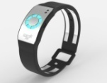
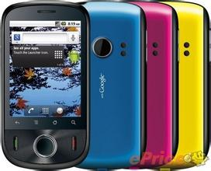
成本低
精度高
行业
地位
生命关怀
全球医学检验领域第一个全数字、标准化的
“无创血液分析仪“
无痛无创无感染，不抽血无耗材，节省时间和金钱，与同类产品相比可以节约检测成本80%左右。
与经典临床检验部分数据相比，随机误差不超过11.72%
无创临床血液检验和无创健康管理的领引者
省时省钱免痛苦
提高生命质量

Slide 10
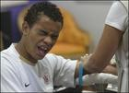
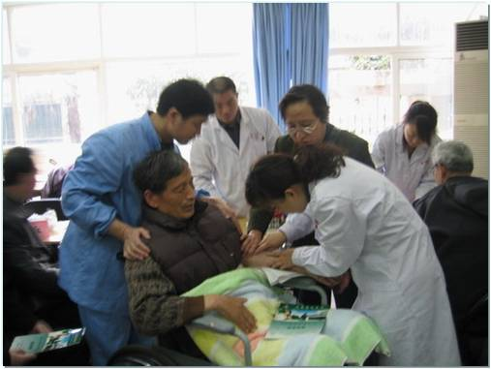
特点：
A、无痛、无创、无感染
无创检测是医疗器械发展的方向，是人们追求的梦想！
该系统完全不介入人的身体，因此可以有效的避免人心理上和生理 上的恐惧和痛苦! 该系统无创、无痛、无感染，易被人们所接受并轻松的拥有健康！

Slide 11
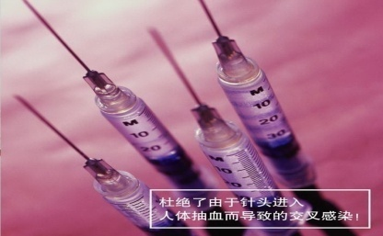
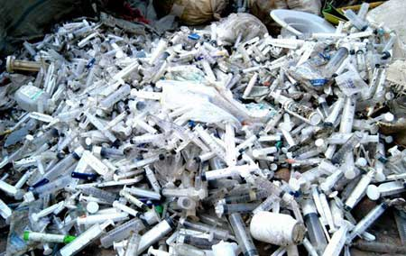
B、无耗材、无污染、 低碳环保！
如果每个人只要少抽一管血那就是一个湖一个海的血，还有针管，棉球…还有那些处理其污染人员的工作以及用其消耗的仪器、电力、人力物力的浪费等，那将是无可计量的污染和开支费用，应用该系统进行预防筛查及健康管理将会为北京政府节约医疗保健及环保事业费用做出重大贡献！
环保是人们健康生存的保障！环保是我们造福子孙后代的责任！

Slide 12
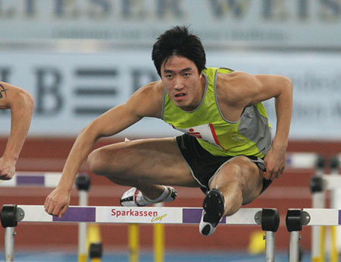
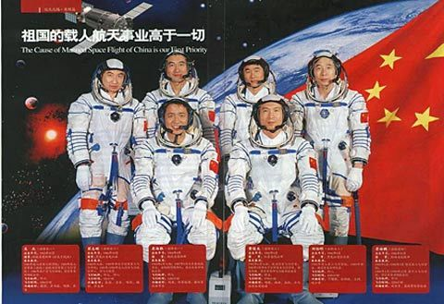
C、快捷简便，终身健康管理！
该系统每次检测只需3-15分钟，即可得知身心健康指标及身心健康综合分析报告，自动建立健康档案，同时对慢性病人、老年人的身体监测也更为方便快捷。两次以上自动曲线分析身体的各器官功能对比图，可以看见一生的身体变化情况。
该系统方便快捷，节约时间，为此它对会员健康管理体系的建立提供了轻松健康的便利基础！

Slide 13
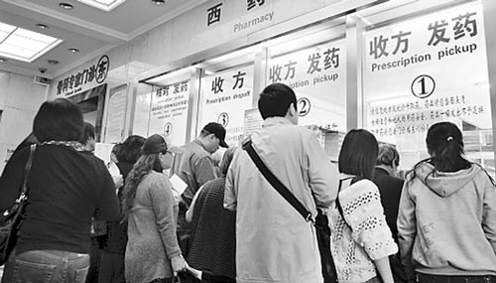
D、该系统可迅速评估、观察对比和分析身心健康情况等功能，根据检测筛查提示，再到医院做相应进一步确认,同时它对慢性病人的监测及服用药物的情况反应等均有所帮助，从而可以缓解大医院看病挤、看病难的问题!
因此我们采用该系统通过健康管理提高会员的身心健康素质，节约时间能够更好的为发展企业，对北京及个人均有极其重要的帮助！

Slide 14
让我们一起：与世界同步！与健康同行！

